Slide 1
Lab 4: Linux驅動程式模組
Chun-Hsian Huang (黃駿賢)
Dept. of Electrical Engineering
National Changhua University of Education

Slide 2
嵌入式系統
嵌入式系統的”嵌入”是指將軟體寫到系統晶片中，而規劃系統晶片具有想要的”特定功能”。
通用型電腦是可以隨時安裝各種軟體開發工具，改程式、編譯程式、下載並執行。

Slide 3
Linux驅動程式沿革
Linux 2.4.x的kernel module必須將編譯好的object file連結到Linux kernel
Linux 2.6.x多了insmod指令，可以由Linux kernel協助連結並載入到核心
Linux 3.x為驅動程式在撰寫時偏好使用Device Tree，但Linux 2.6.x下的驅動程式模組大多相容於Linux 3.x，但API略有修改

Slide 4
Linux驅動程式分類
Linux驅動程式以寫法來分類，可分成Device Tree和Kernel Modules。
Character Device、Block Device及Network Device。

Slide 5
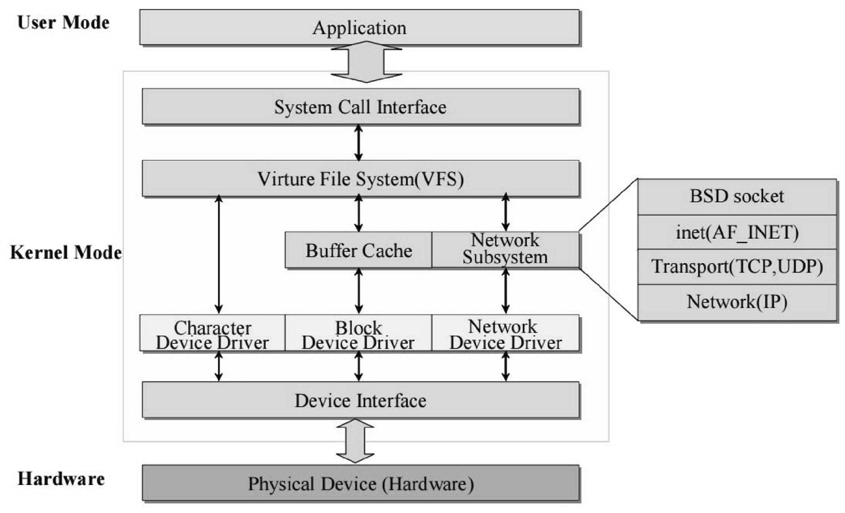
Virtual File System (VFS)

Slide 6
Linux Device Tree
Device tree用node作為基本單元，將一系列的node組織成樹狀結構，在每個Node中用Property來描述該Node的特性，Property內是成對的Name和Value
DTS：Device tree source
用ASCII編碼描述硬體細節的檔案。
DTB：device tree blob
用二進制編碼描述DTS的內容。
DTC：device tree compiler
將DTS編譯成DTB檔案，也可以反向將DTB還原成DTS。

Slide 7
Dtsi：
一個SOC可能會被用在不同的產品上，就如同使用的ZYNQ-7000也被使用在不同的開發版上，.dtsi檔案就是用來儲存SOC通用的硬體設定，不同的.dts可以使用通用的.dtsi，使用上就類似C語言的.h檔案。

Slide 8
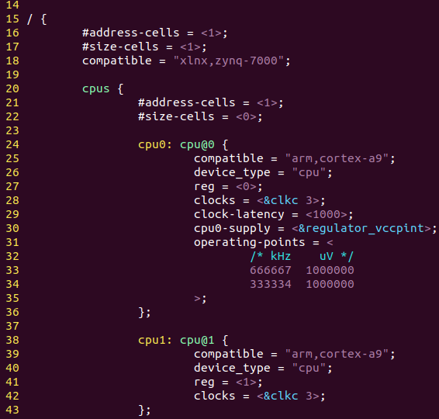
zynq-7000.dtsi (位於/components/plnx_workspace/device-tree/device-tree)
第15行出現的“/ ”為root節點。
第18行的compatible屬性為定義裝置名稱。
編寫DTS的第一步就是制定裝置的骨架結構，上述的兩點構成了一個最低限度且有效的device tree
表示此節點的reg只用1個(32 bit)，不指定址大小

Slide 9
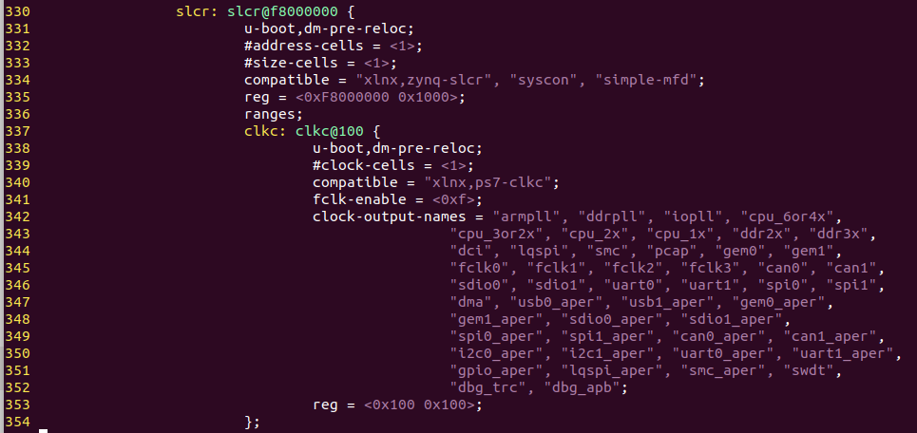
clkc片段
<&clkc 3>

Slide 10
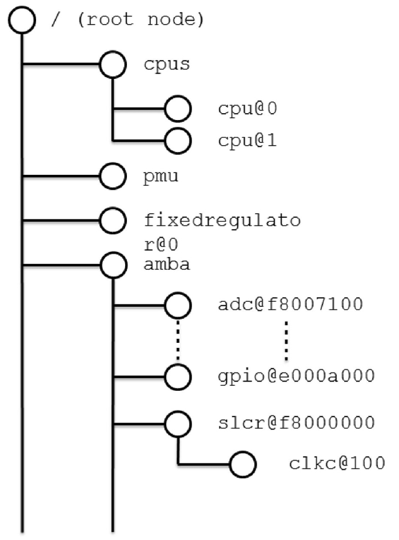
Zynq-7000的device tree

Slide 11
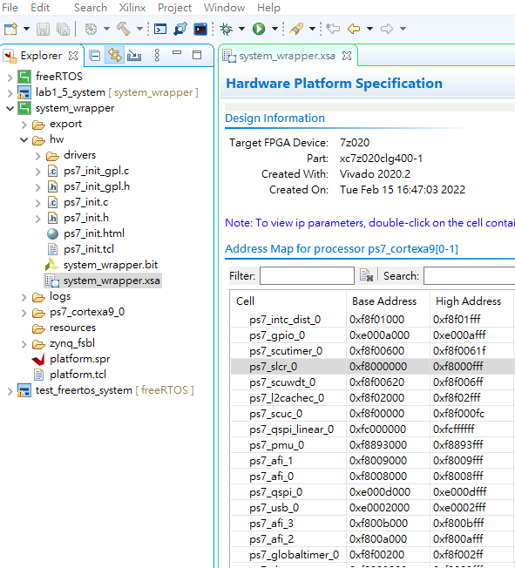
<起始位址, 空間大小>

Slide 12
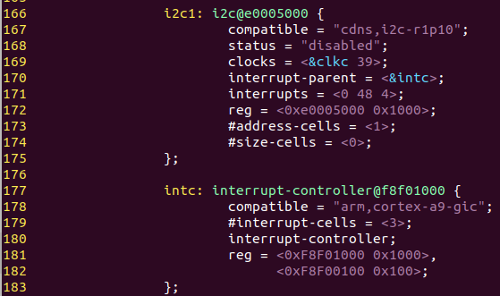
okay: 可用; disabled: 不可用

Slide 13
interrupts屬性的格式為interrupts = <interrupt type, interrupt number, trigger type>。
Interrupt type (中斷的類型)：
0：SPI interrupt
1：PPI interrupt
interrupt number (中斷的編號)
trigger type (中斷觸發的類型)：
1：low-to-high edge triggered (上升邊緣觸發)
2：high-to-low edge triggered (下降邊緣觸發)
4：active high level-sensitive (高準位觸發)
8：active low level-sensitive (低準位觸發)

Slide 14
ZYNQ-7000中斷架構
Source: Zynq-7000 SoC Technical Reference Manual - UG585 (v1.13) April 2, 2021

Slide 15
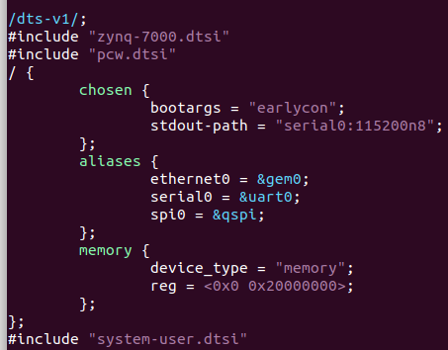
System-top.dts檔案內容
於components/plnx_workspace/device_tree/deviece_tree目錄下
bootargs: 傳遞給韌體或OS資料存放的地方
stdout-path: 印出開機資訊的裝置
一個位址為一個byte 0x20000000 => 512MB

Slide 16
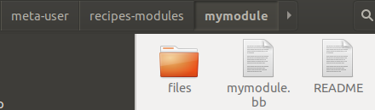
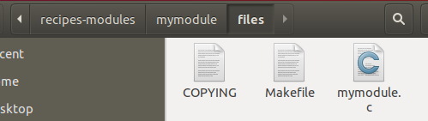
建立與編譯Kernel Module
產生使用petalinux工具建立Kernel Module樣版
$ petalinux-create -t modules --name mymodule --enable
於/project-spec/meta-user/recipes-modules產生對應mymodule資料夾

Slide 17
建立與編譯Kernel Module
編譯Kernel Module並將其加入至PetaLinux的檔案系統中
$ petalinux-build
$ cd images/linux
$ petalinux-package --boot --fsbl zynq_fsbl.elf --fpga system.bit --u-boot --force
其產生的檔案位於檔案系統中/lib/modules/5.4.0-xilinx-v2020.2/extra/mymodule.ko
Kernel Module (mymodule.ko)載入測試
同Lab 3中P9的做法，將最新的rootfs.tar.gz解壓縮更新至SD卡中的rootfs分割區後，開啟PYNQ-Z2進行測試
採用QEMU
$ petalinux-package --prebuilt --fpga images/linux/system.bit --force
$ petalinux-boot --qemu --prebuilt 3

Slide 18
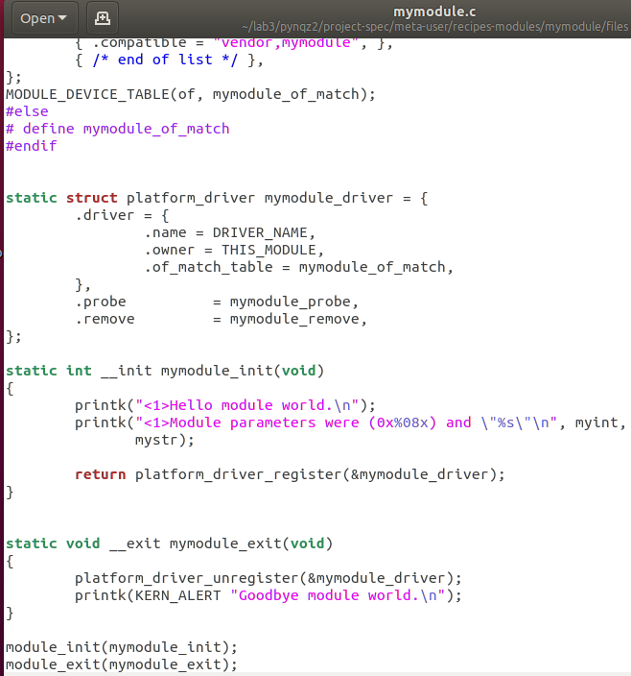

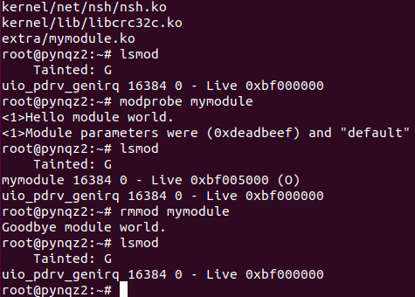
$ modprobe -l
$ lsmod
$ modprobe mymodule
$ lsmod
$ rmmod mymodule
(或modprobe -r mymodule)

Slide 19
改用sdk的cross compile實現Kernel Module
// file name: hello_pynqz2.c
#include <linux/init.h>
#include <linux/module.h>
MODULE_LICENSE("GPL");
static int hello_init(void)
{
printk(KERN_INFO "Hello PYNQ-Z2!!! \n");
return 0;
}
static void hello_exit(void)
{
printk(KERN_INFO "Close Module!!! \n");
}
module_init(hello_init);
module_exit(hello_exit);

Slide 20
所需之Makefile
PWD := $(shell pwd)
MODULE_NAME := hello_pynqz2
ARCH := arm
CROSS_COMPILE := arm-xilinx-linux-gnueabi-
KSRC := /home/eos/lab3/pynqz2/build/tmp/work-shared/zynq-generic/kernel-build-artifacts
obj-m := $(MODULE_NAME).o
all:
make ARCH=$(ARCH) CROSS_COMPILE=$(CROSS_COMPILE) -C $(KSRC) M=$(PWD) modules
clean:
rm *.o *.ko *.mod.c Module* module* *.mod

Slide 21
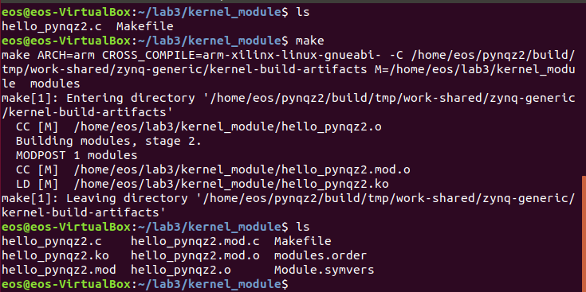
編譯Kernel Module
建立新資料夾放hello_pynqz2.c與Makefile
$ mkdir kernel_module
$ cd kernel_module
$ make
將hello_pynqz2.ko複製到SD卡或隨身碟

Slide 22
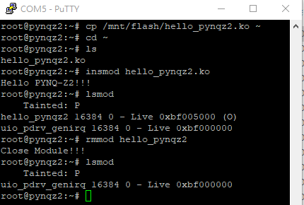
載入及卸載Kernel Module
載入
$ insmod hello_pynqz2
卸載
$ rmmod hello_pynqz2
Lab 4-1: 將執行insert與remove module的畫面擷取下來並傳至新雲端學院
若rmmod失敗
mkdir -p /lib/modules/$(uname -r)

Slide 23
Lab 4-2
增加一個hardware IP至系統中
新增一個hardware IP並加入
Standalone驅動程式測試
修改device tree加入hardware IP資訊
Linux驅動程式撰寫
應用程式撰寫

Slide 24
驅動程式
通常驅動程式可以分成幾個程式區塊或者副程式，最主要執行下列功能：
初始化
傳送
接收
中斷服務程式
收尾

Slide 25
中斷與中斷服務程式
驅動程式樣板中
在init()裡面準備緩衝記憶體：init()在某個驅動程式中是一個準備動作，主要準備在輸出及輸入要用的記憶體
安裝中斷
輸入與輸出：中斷安裝包含中斷向量表及堆疊的配置，完成後就可以執行IO動作

Slide 26
ZYNQ-7000中斷架構
Source: Zynq-7000 SoC Technical Reference Manual - UG585 (v1.13) April 2, 2021

Slide 27
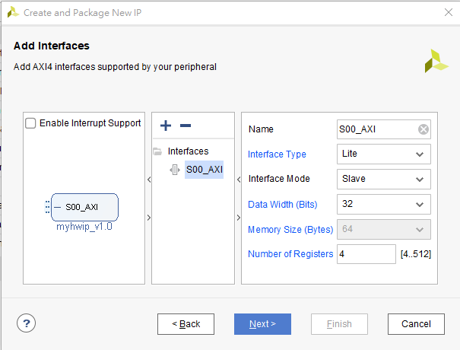
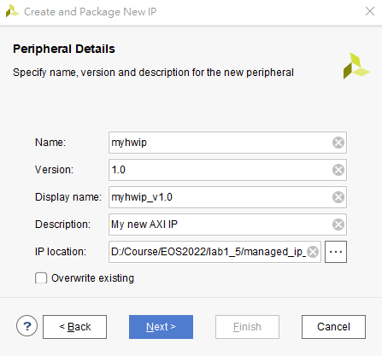
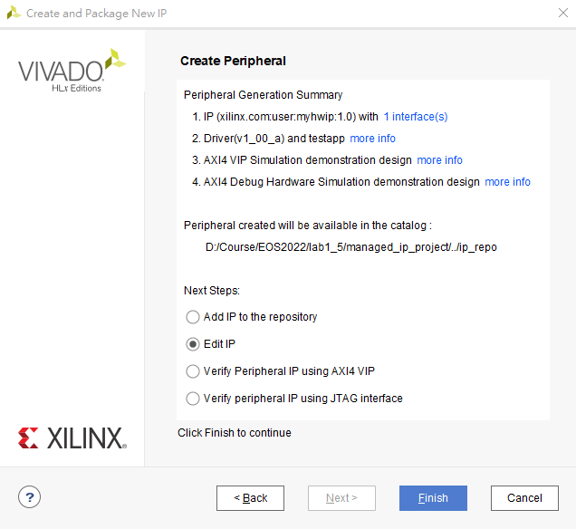
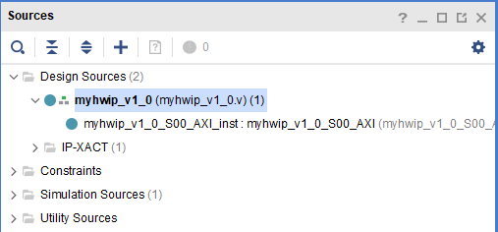
Lab 4-2-1
命名myhwip
參閱Lab1-2的做法，開啟Vivado中的Manage IP
開啟myhwip_v1_0.v

Slide 28
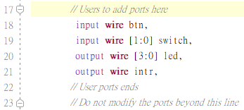
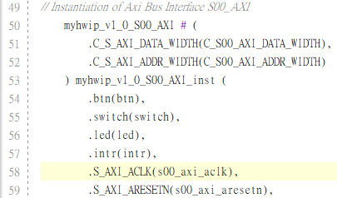
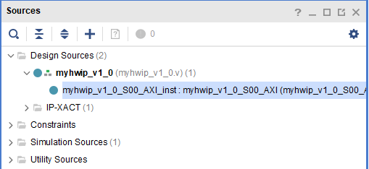
於第18列加
input wire btn,
input wire [1:0] switch,
output wire [3:0] led,
output wire intr,
於第54列加
.btn(btn),
.switch(switch),
.led(led),
.intr(intr),
改開啟myhwip_v1_0_S00_AXI.v

Slide 29
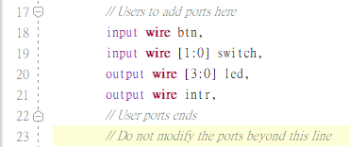
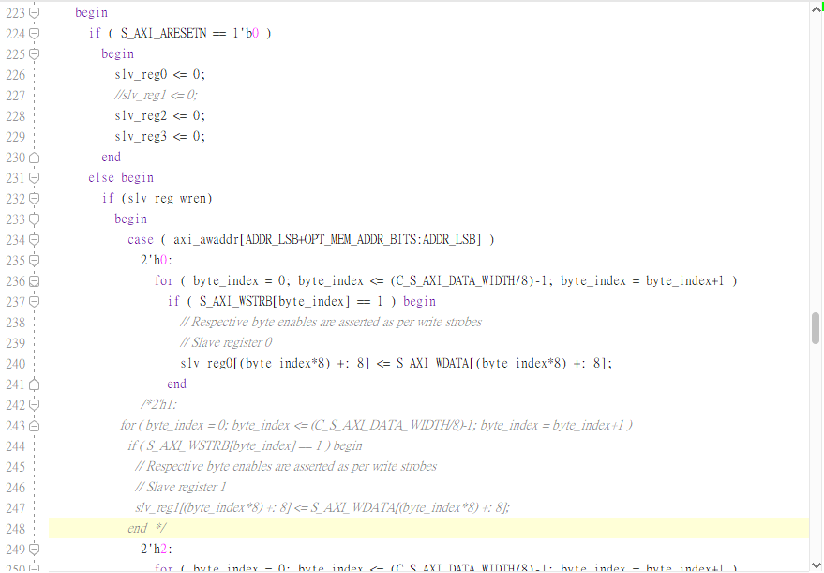
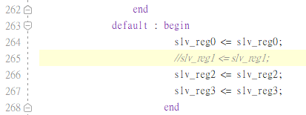
於第18列加
input wire btn,
input wire [1:0] switch,
output wire [3:0] led,
output wire intr,
約227列開始，註解掉如右圖的程式

Slide 30
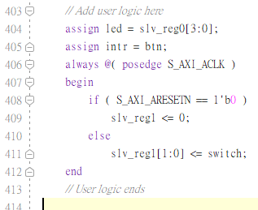
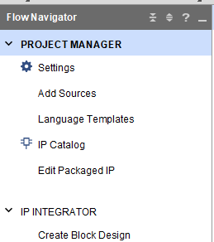
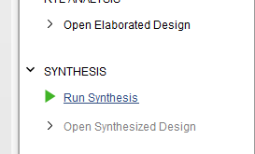
約第404列加
assign led = slv_reg0[3:0];
assign intr = btn;
always @( posedge S_AXI_ACLK )
begin
if ( S_AXI_ARESETN == 1'b0 )
slv_reg1 <= 0;
else
slv_reg1[1:0] <= switch;
end
Synthesis完成後選cancel

Slide 31
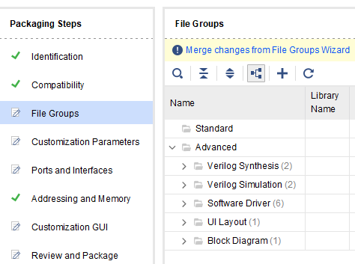
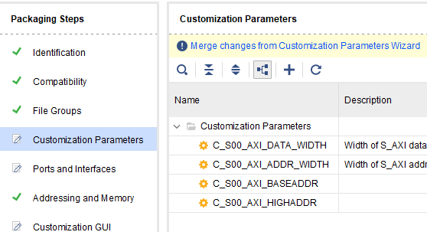
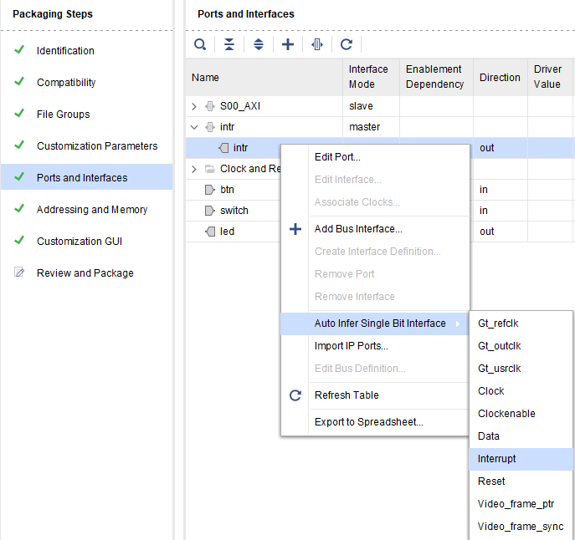
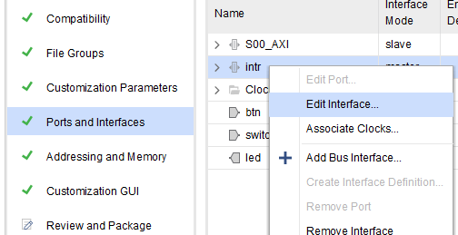
右鍵選取intr，設定Interrupt
右鍵選取intr，選擇Edit Interface

Slide 32
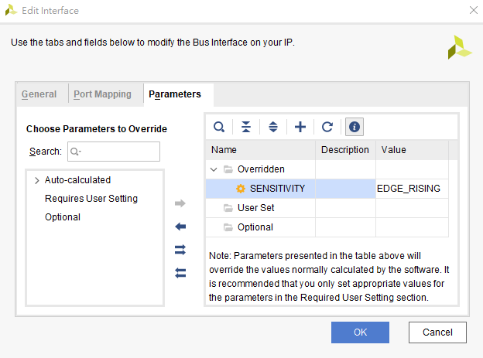
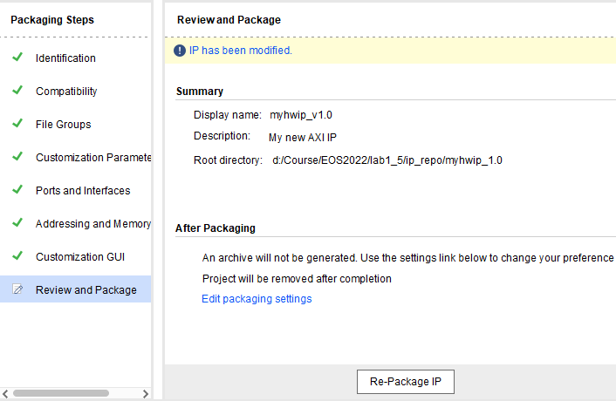
更改為EDGE_RISING

Slide 33
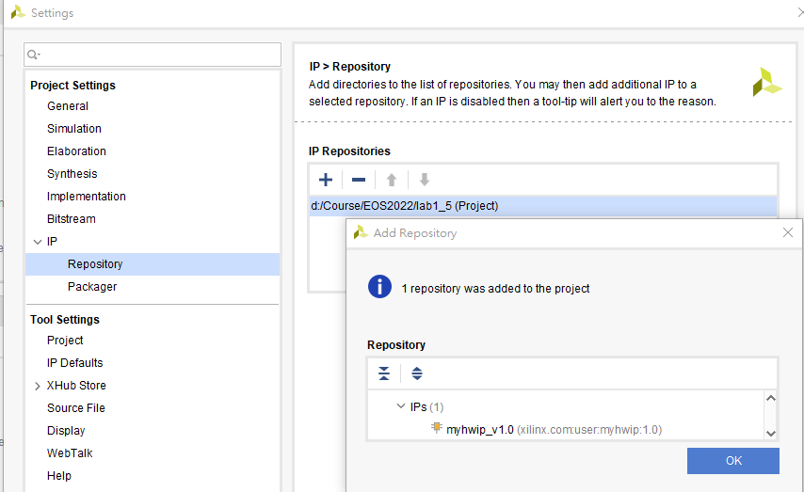
開啟Lab 1的vivado專案，為減少產生bitstream時間，先移除其它掛載的HW IP
將myhwip的路徑加入專案中
將前面產生myhwip專案路徑加入

Slide 34
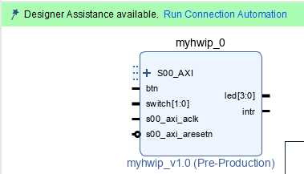
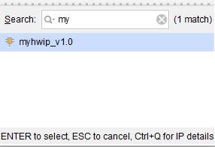
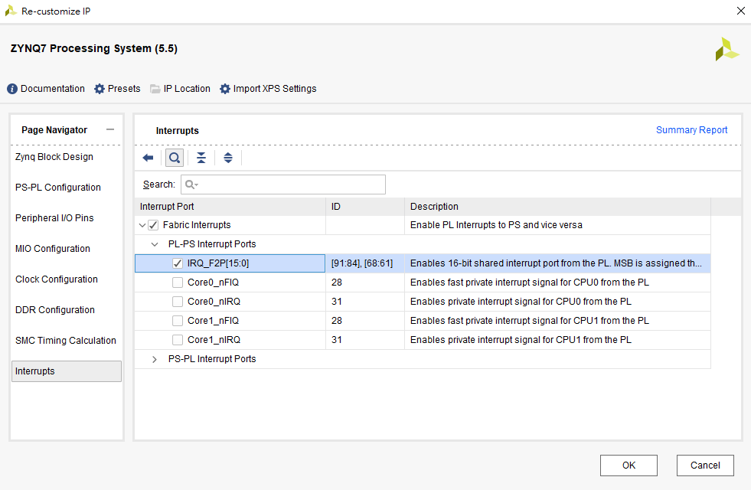
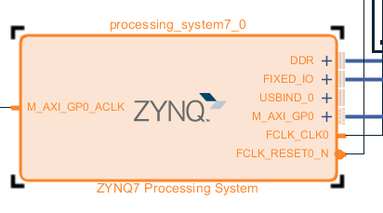
點選圖示兩下
加入IRQ，中斷編號61~68、84~91

Slide 35
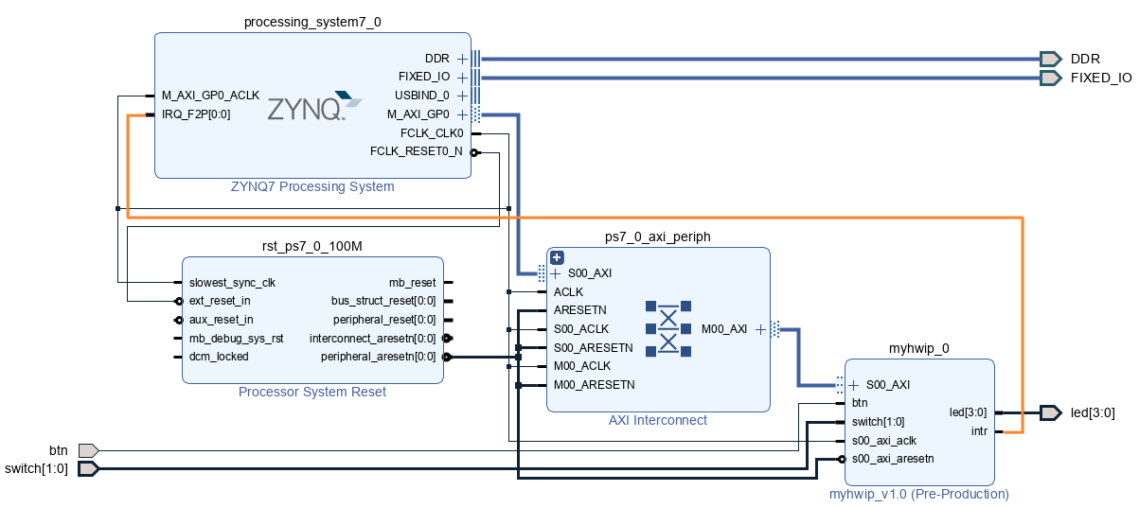
接線設定如下

Slide 36
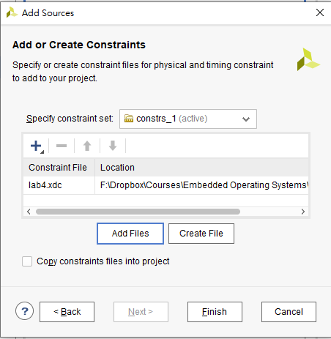
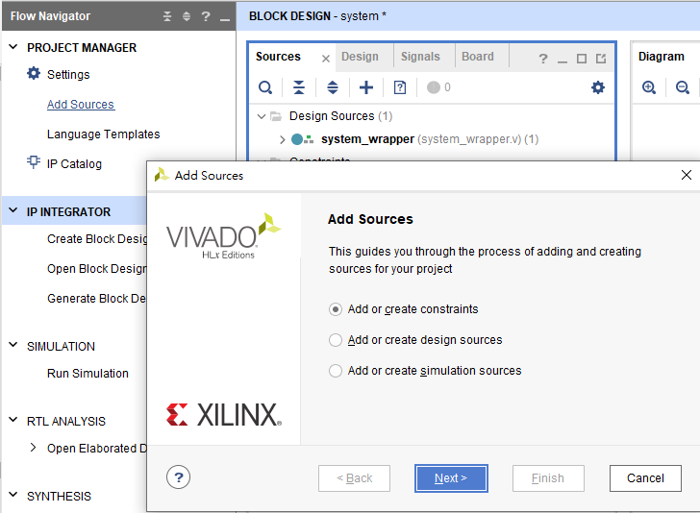
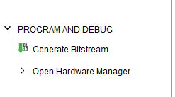
加入lab4.xdc

Slide 37
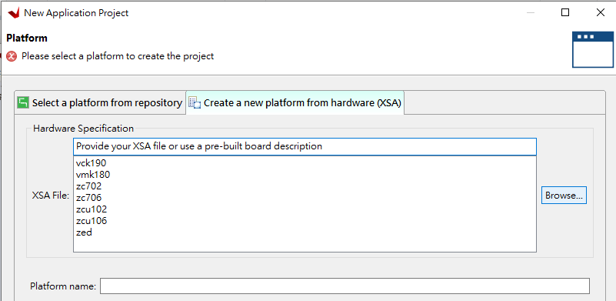
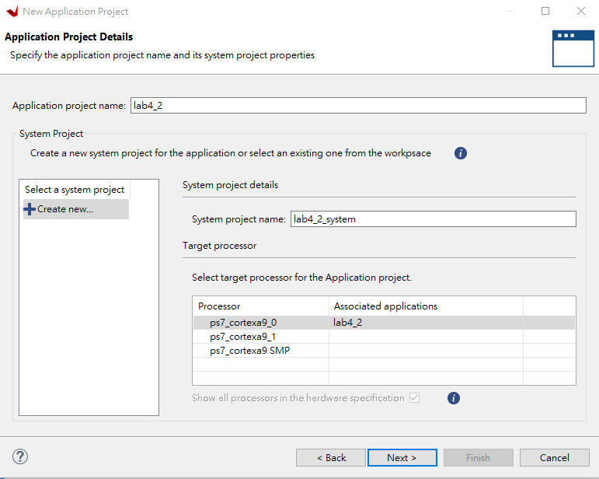
當bitstream順利產生後，同Lab1做法將硬體平台資訊(include bitstream)匯出成xsa檔，開啟vitis IDE
同Lab 1做法，建立一個新的Application Project
利用先前Export Hardware Platform所產生的XSA檔，產生新的platform
命名Application project name為lab4_2，並以Empty Application建立並加入lab4_2.c
參閱Lab 1中P56~59修正三份myhwip產生之Makefile

Slide 38
//lab4_2.c
#include <stdio.h>
#include "xil_printf.h"
#include "xil_exception.h"
#include "xscugic.h"
#include "myhwip.h"
#include "xparameters.h"
#include "sleep.h"
XScuGic InterruptController; /* Instance of the Interrupt Controller */
static XScuGic_Config *GicConfig;/* The configuration parameters of the controller */
void INTERRUPT_Handler0(void *baseaddr_p){
// BTN INTR test
print("btn int !!!\r\n");
}

Slide 39
int ScuGicInterrupt_Init(void)
{
int Status;
/* Initialize the interrupt controller driver so that it is ready to use. */
Xil_ExceptionInit();
/* Check if the device ID in the GIC (Generic Interrupt Controller) */
GicConfig = XScuGic_LookupConfig(XPAR_PS7_SCUGIC_0_DEVICE_ID);
if (NULL == GicConfig) {
return XST_FAILURE;
}
/* Initialize the GIC */
Status = XScuGic_CfgInitialize(&InterruptController, GicConfig,
GicConfig->CpuBaseAddress);
if (Status != XST_SUCCESS) {
return XST_FAILURE;
}

Slide 40
/* Setup the Interrupt System */
/* Connect the interrupt controller to the hardware interrupt handling logic in the ARM processor. This means this interrupt will be added in the interrupt vector table */
Xil_ExceptionRegisterHandler(XIL_EXCEPTION_ID_IRQ_INT,
(Xil_ExceptionHandler) XScuGic_InterruptHandler,
(void *) &InterruptController);
/* Connect a device driver handler that will be called when an interrupt for the device occurs, the device driver handler performs the specific interrupt processing for the device. Since the xparameters.h file doesn’t detect the external interrupts, we have to manually use the IRQ_F2P port numbers, such as 61, 62. */
Status = XScuGic_Connect(&InterruptController,61,
(Xil_ExceptionHandler)INTERRUPT_Handler0,
(void *)&InterruptController);
XScuGic_Enable(&InterruptController, 61);

Slide 41
中斷類型: Rising edge (1是高電位、3是上緣觸發)
/* Enable interrupts in the ARM */
Xil_ExceptionEnable();
/* Set interrupts PriorityTriggerType */
XScuGic_SetPriorityTriggerType(&InterruptController, 61, 0xa0, 3);
if (Status != XST_SUCCESS)
return XST_FAILURE;
return XST_SUCCESS;
}
IRQ
中斷控制器位址
優先權 (0 是最高，ff是最低)

Slide 42
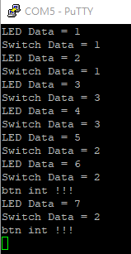
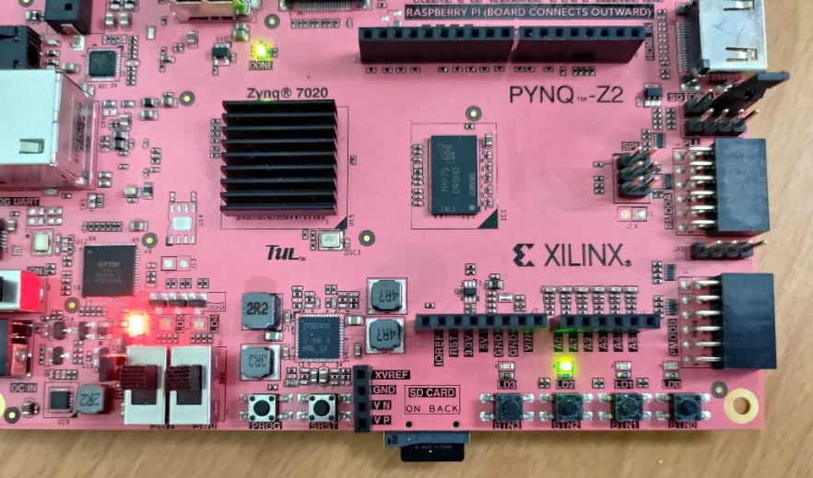
int main()
{
int sw_data=0, led=0;
int xstatus;
xstatus = ScuGicInterrupt_Init();
if (xstatus != XST_SUCCESS)
return XST_FAILURE;
while(1){
//LED test
led++;
MYHWIP_mWriteReg(XPAR_MYHWIP_0_S00_AXI_BASEADDR,0,led);
xil_printf("LED Data = %d \n\r",led);
//SWITCH test
sw_data = MYHWIP_mReadReg(XPAR_MYHWIP_0_S00_AXI_BASEADDR,4);
xil_printf("Switch Data = %d \n\r",sw_data);
sleep(3);
}
return 0;
}
Lab 4-2-1: 將板子LED與putty的畫面(含中斷產生)擷取下來並傳至新雲端學院
Homework 5

Slide 43
Lab 4-2-2
於device tree中加入裝置資訊
開啟system-user.dtsi (/project-spec/meta-user/recipes-bsp/device-tree/files)並修改如下
/include/ "system-conf.dtsi"
/ {
amba {
myhwip: myhwip@43c00000{
compatible = "xlnx,myhwip-1.00";
interrupt-parent = <&intc>;
interrupts = <0 29 1>;
reg = <0x43c00000 0x1000>;
};
};
usb_phy0: phy0 {
compatible = "ulpi-phy";
#phy-cells = <0>;
reg = <0xe0002000 0x1000>;
view-port = <0x170>;
drv-vbus;
};
};
…….
參閱zynq-7000.dtsi (/components/plnx_workspace/device-tree/device-tree)，同屬於amba上的裝置節點(如i2c0採用相同的interrupt-parent = <&intc>設定
zynq-7000系列晶片，若中斷是由PL部分產生，於device tree中的中斷編號為硬體中斷編號扣掉32
如IRQ_F2P中斷編號為61，對應的linux中斷編號則為61-32=29

Slide 44
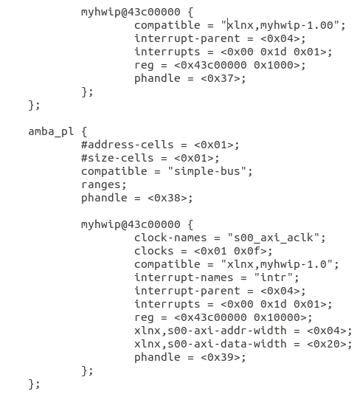
產生系統所需檔案後，將其複製至SD卡並重新開機
$ petalinux-config --get-hw-description ../system_wrapper.xsa
$ petalinux-build
$ cd images/linux
$ petalinux-package --boot --fsbl zynq_fsbl.elf --fpga system.bit --u-boot --force
安裝device tree compiler (DTC)觀察最終產生的device tree
$ sudo apt install device-tree-compiler
$ dtc -I dtb -O dts -o system.dts system.dtb
$ gedit system.dts

Slide 45
字元裝置驅動程式範例(myhwip.c)
struct chardev{
dev_t devid;
int major;
int minor;
struct cdev cdev;
struct class *class;
struct device_node *nd;
void __iomem *vbase;
void __iomem *swt;
unsigned int irq;
};
static struct chardev myhwip;
#include <linux/kernel.h>
#include <linux/module.h>
#include <linux/fs.h>
#include <linux/uaccess.h>
#include <linux/io.h>
#include <linux/interrupt.h>
#include <linux/irq.h>
#include <linux/of_irq.h>
#include <linux/cdev.h>
#define DEVICE_NAME "myhwip"
#define CLASS_NAME "myhwip_class"
#define DEVICE_CNT 1
#define MAJOR_num 0
#define MINOR_num 0
#define myhwip_baseaddr 0x43C00000
#define myhwip_highaddr 0x43C0FFFF
裝置數量
0: 由kernel配置主、次裝置編號
底層平台(需參閱vivado專案)配置該裝置的實體記憶體位址

Slide 46
static int chardev_open(struct inode* node, struct file* filp)
{
return nonseekable_open(node, filp);
}
static ssize_t chardev_read(struct file *filp, char *buf, size_t size, loff_t *offset)
{
int ret, value;
value = (readl(myhwip.swt)>>24)& 0xff;
if((ret = copy_to_user(buf, &value, size)))
return ret;
else
return 0;
}
確保其它task無法再開啟該設備節點
readl: 讀取指定記憶體位址的值(32-bit暫存器)
取reg的低階8-bit值
將值複製到user space
reg
4
3
2
1
31 24 23 16 15 8 7 0
readl
kernel
1
2
3
4

Slide 47
static ssize_t chardev_write(struct file * filp, const char __user *buf, size_t size, loff_t * offset)
{
int ret, value;
if((ret = copy_from_user(&value, buf, size)))
printk("err: copy_from_user. ret = %d\n", ret);
writel(value&0xff, myhwip.vbase);
return 0;
}
static int chardev_release(struct inode *inode, struct file *flip){
return 0;
}
static struct file_operations chardev_fops = {
.owner = THIS_MODULE,
.open = chardev_open,
.write = chardev_write,
.read = chardev_read,
.release= chardev_release,
};
將user space數值(buf)複製至value
writel: 將取得的值寫入至指定記憶體位址(32-bit暫存器)
user space中程式對該設備操作之對應函式

Slide 48
static irqreturn_t btn_handler(int irq, void *dev_id){
printk("BTN Interrupt!!!!!\n");
return 0;
}
static void get_node_irq(void)
{
int ret;
myhwip.nd = of_find_node_by_path("/amba_pl/myhwip@43c00000");
if(myhwip.nd == NULL)
printk("no node from dts found!\n");
myhwip.irq = irq_of_parse_and_map(myhwip.nd, 0);
printk("virtual irq: %d\n", myhwip.irq);
ret = request_irq(myhwip.irq, btn_handler, IRQF_TRIGGER_RISING, "myhwip", NULL);
if(ret < 0)
printk("request_irq %d failed, ret = %d\n", myhwip.irq, ret);
}
中斷服務常式
擷取devicetree (image/linux/system.dts)中的指定節點資訊
取得中斷編號函式
將該節點的硬體中斷編號映射至linux的虛擬中斷編號
向kernel申請中斷並連結至指定的中斷服務常式

Slide 49
static int chardev_init(void)
{
unsigned int myhwip_base = myhwip_baseaddr;
myhwip.major = MAJOR_num;
myhwip.minor = MINOR_num;
if(myhwip.major){
myhwip.devid = MKDEV(myhwip.major, 0);
register_chrdev_region(myhwip.devid, DEVICE_CNT, DEVICE_NAME);
}
else{
if((alloc_chrdev_region(&myhwip.devid, myhwip.minor, DEVICE_CNT, DEVICE_NAME))<0)
printk("allocating chrdev region failed!\n");
else{
myhwip.major = MAJOR(myhwip.devid);
myhwip.minor = MINOR(myhwip.devid);
}
}
printk("major:%d, minor:%d\n", myhwip.major, myhwip.minor);
給定主裝置編號情況下，向kernel申請可使用的次裝置編號
向kernel申請主裝置編號

Slide 50

初始化該字元裝置(cdev)結構，連結至對應的操作函式
cdev_init(&myhwip.cdev, &chardev_fops);
cdev_add(&myhwip.cdev, myhwip.devid, DEVICE_CNT);
myhwip.class = class_create(THIS_MODULE, CLASS_NAME);
device_create(myhwip.class, NULL, myhwip.devid, NULL, DEVICE_NAME);
get_node_irq();
添加該字元裝置到kernel裡
自動創建裝置節點: 建立新的class後，建立該裝置
class: 建立在哪個class下
parent: 父裝置，通常為NULL
devt: 裝置編號
drvdata: 可能會使用到資料，通常為NULL
fmt: 裝置名稱。若fmt為xxx則會於/dev下生成xxx節點

Slide 51
將暫存器實體記憶體位址映射至kernel中的虛擬記憶體
myhwip.vbase = ioremap(myhwip_base, myhwip_highaddr-myhwip_baseaddr+1);
if(myhwip.vbase)
printk("phyaddr: 0x%08x => viraddr: 0x%p\n", myhwip_base, myhwip.vbase);
else
return -EINVAL;
myhwip.swt = myhwip.vbase + 1;
return 0;
}
次一個暫存器實體記憶體位址映射
static void chardev_exit(void){
printk(KERN_ALERT "Close Module. \n");
cdev_del(&myhwip.cdev);
unregister_chrdev_region(myhwip.devid, DEVICE_CNT);
device_destroy(myhwip.class, myhwip.devid);
class_destroy(myhwip.class);
iounmap(myhwip.vbase);
free_irq(myhwip.irq, NULL);
};
module_init(chardev_init);
module_exit(chardev_exit);
MODULE_LICENSE("GPL");

Slide 52
字元裝置驅動程式編譯
方法1:參閱P19~20方法，加入Makefile後編譯產生其對應的kernel module (myhwip.ko)
方法2: 採用petalinux工具
$ petalinux-create -t modules --name myhwip --enable
產生之/project-spec/meta-user/recipes-modules/myhwip/files中的myhwip.c內容取代成前述程式
$ petalinux-build -c myhwip
產生之myhwip.ko位於/專案名稱/build/tmp/sysroots-components/zynq_generic/myhwip/lib/modules/5.4.0-xilinx-v2020.2/extra/myhwip.ko
若要將產生的myhwip.ko直接加入檔案系統(rootfs.tar.gz)
$ petalinux-build -c rootfs
其產生的myhwip.ko位於檔案系統中/lib/modules/5.4.0-xilinx-v2020.2/extra/myhwip.ko

Slide 53
應用軟體程式(read.c)讀取switch值
#include <stdio.h>
#include <stdlib.h>
#include <unistd.h>
#include <fcntl.h>
int main(void)
{
int IP_fd;
unsigned int data;
IP_fd = open("/dev/myhwip",O_RDWR);
if(IP_fd == -1)
{
perror("cannot open the device myhwip!!\n");
exit(1);
}
if(read(IP_fd, &data, sizeof(char))){
perror("read() error!\n");
close(IP_fd);
exit(1);
}
printf("SWITCH data = %d \n", data);
close(IP_fd);
return 0;
}
參閱Lab 3的P28加入Makefile後編譯產生其執行檔

Slide 54
應用軟體程式(write.c)控制LED
#include <stdio.h>
#include <stdlib.h>
#include <unistd.h>
#include <fcntl.h>
int main(int argc, char *argv[])
{
int IP_fd;
unsigned char data = atoi(argv[1]);
IP_fd = open("/dev/myhwip",O_RDWR);
if(IP_fd == -1){
perror("cannot open the device myhwip!!\n");
exit(1);
}
if(write(IP_fd, &data, sizeof(char))){
perror("write() error!\n");
close(IP_fd);
exit(1);
}
close(IP_fd);
return 0;
}
參閱Lab 3的P28加入Makefile後編譯產生其執行檔

Slide 55
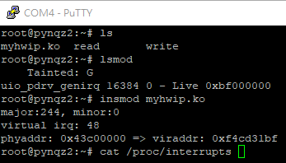

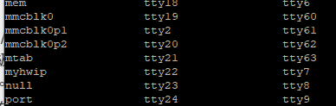
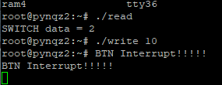
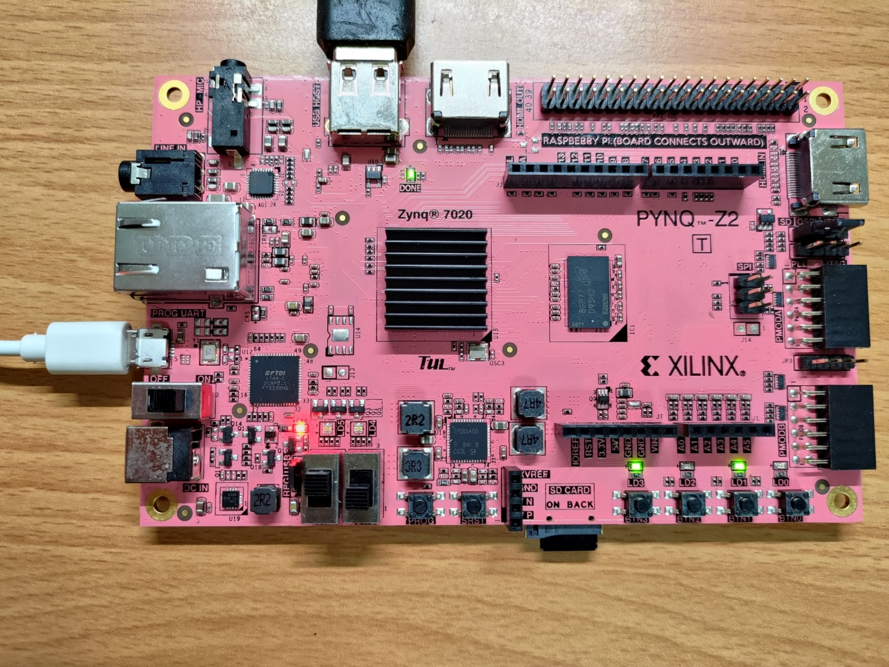
Lab 4-2-2: 將板子LED與putty的畫面(含中斷產生)擷取下來並傳至新雲端學院
複製read、write、myhwip.ko至PYNQ-Z2上進行測試
$ ls
$ lsmod
$ insmod myhwip.ko
$ cat /proc/interrupts
$ ls /dev
$ ./read
$ ./write 10
印出中斷服務常式中printk內容
讀取switch的值
寫入10

Slide 56
Lab 4-3-1: Platform driver
於kernel 2.6後引進，裝置用Platform Device註冊，而驅動以Platform driver註冊
相對於傳統的device driver，platform driver將裝置本身的資源於核心中註冊，並由核心統一管理。
提高驅動和資源管理獨立性，並且具有較好的可移植性和安全性
完整的定義可參閱\linux\platform_device.h

Slide 57
#include <linux/kernel.h>
#include <linux/init.h>
#include <linux/module.h>
#include <linux/slab.h>
#include <linux/io.h>
#include <linux/interrupt.h>
#include <linux/of_address.h>
#include <linux/of_device.h>
#include <linux/of_platform.h>
#define DRIVER_NAME "myhwip"
struct platform{
int irq;
unsigned long mem_start;
unsigned long mem_end;
void __iomem *base_addr;
};
static irqreturn_t myhwip_irq(int irq, void *lp)
{
printk("mymodule interrupt\n");
return IRQ_HANDLED;
}
中斷服務常式

Slide 58
static int myhwip_probe(struct platform_device *pdev)
{
struct resource *r_mem; /* IO mem resources */
struct device *dev = &pdev->dev;
struct platform *lp = NULL;
int rc = 0;
dev_info(dev, "Device Tree Probing\n");
/* Get iospace for the device */
r_mem = platform_get_resource(pdev, IORESOURCE_MEM, 0);
if (!r_mem) {
dev_err(dev, "invalid address\n");
return -ENODEV;
}
lp = (struct platform *) kmalloc(sizeof(struct platform), GFP_KERNEL);
if (!lp) {
dev_err(dev, "Cound not allocate mymodule device\n");
return -ENOMEM;
}
dev_set_drvdata(dev, lp);
lp->mem_start = r_mem->start;
lp->mem_end = r_mem->end;
取得device的私有數據
取得platform device配置的記憶體位址資訊

Slide 59
if (!request_mem_region(lp->mem_start,
lp->mem_end - lp->mem_start + 1,
DRIVER_NAME)) {
dev_err(dev, "Couldn't lock memory region at %p\n",
(void *)lp->mem_start);
rc = -EBUSY;
goto error1;
}
lp->base_addr = ioremap(lp->mem_start, lp->mem_end - lp->mem_start + 1);
if (!lp->base_addr) {
dev_err(dev, "mymodule: Could not allocate iomem\n");
rc = -EIO;
goto error2;
}
/* Get IRQ for the device */
lp->irq = platform_get_irq(pdev, 0);
rc = request_irq(lp->irq, myhwip_irq, IRQF_TRIGGER_RISING, DRIVER_NAME, NULL);
if (rc<0) {
dev_err(dev, "testmodule: Could not allocate interrupt %d.\n",
lp->irq);
goto error3;
}
dev_info(dev,"mymodule at 0x%08x mapped to 0x%08x, irq=%d\n",
(unsigned int __force)lp->mem_start,
(unsigned int __force)lp->base_addr,
lp->irq);
return 0;
將platform device實體記憶體位址映射至kernel中的虛擬記憶體
取得該platform devcie的硬體中斷編號，並映射至linux的虛擬中斷編號
向kernel申請中斷並連結至指定的中斷服務常式

Slide 60
error3:
free_irq(lp->irq, lp);
return rc;
error2:
release_mem_region(lp->mem_start, lp->mem_end - lp->mem_start + 1);
return rc;
error1:
kfree(lp);
dev_set_drvdata(dev, NULL);
return rc;
}
static int myhwip_remove(struct platform_device *pdev)
{
struct device *dev = &pdev->dev;
struct platform *lp = dev_get_drvdata(dev);
free_irq(lp->irq, lp);
iounmap(lp->base_addr);
release_mem_region(lp->mem_start, lp->mem_end - lp->mem_start + 1);
kfree(lp);
dev_set_drvdata(dev, NULL);
return 0;
}

Slide 61
提供of_device_id，透過device tree中裝置節點的compatible屬性，其值為裝置名，用以對應platform driver
static struct of_device_id myhwip_of_match[] = {
{ .compatible = "xlnx,myhwip-1.00", },
{ /* end of list */ },
};
MODULE_DEVICE_TABLE(of, myhwip_of_match);
static struct platform_driver myhwip_driver = {
.driver = {
.name = DRIVER_NAME,
.owner = THIS_MODULE,
.of_match_table = myhwip_of_match,
},
.probe = myhwip_probe,
.remove = myhwip_remove,
};
static int __init myhwip_init(void)
{
printk("Module initialization!\n");
return platform_driver_register(&myhwip_driver);
}
註冊of_device_id
在platform driver初始化時，利用of_match_table建立連結
對所有已註冊 platform_device中的 name進行比較，只有找到相同的名稱的platform_device才能註冊成功。當註冊成功時會呼叫 platform_driver 結構元素 probe 函數

Slide 62

static void __exit myhwip_exit(void)
{
platform_driver_unregister(&myhwip_driver);
printk(KERN_ALERT "Close module!\n");
}
module_init(myhwip_init);
module_exit(myhwip_exit);
MODULE_LICENSE("GPL");
產生使用petalinux工具建立Kernel Module樣版
$ petalinux-create -t modules --name platformdriver --enable
將產生於/project-spec/meta-user/recipes-modules/platformdriver/files的platformdriver.c內容修改成前述程式碼

Slide 63




參閱P16，編譯該Kernel Module並將其加入至PetaLinux的檔案系統中
Kernel Module測試
同Lab 3中P9的做法，將BOOT.bin、boot.scr、image.ub和rootfs.tar.gz複製到SD卡進行測試
$ lsmod
$ cat /proc/interrupts
Lab 4-3-1: 將開機資訊與中斷產生畫面擷取下來並傳至新雲端學院
開機資訊
印出中斷服務常式
的printk內容

Slide 64
Lab 4-3-2: 於Platform driver中加入字元裝置驅動程序
#include <linux/kernel.h>
#include <linux/init.h>
#include <linux/module.h>
#include <linux/slab.h>
#include <linux/io.h>
#include <linux/interrupt.h>
#include <linux/of_address.h>
#include <linux/of_device.h>
#include <linux/of_platform.h>
#include <linux/fs.h>
#include <linux/uaccess.h>
#include <linux/irq.h>
#include <linux/of_irq.h>
#include <linux/cdev.h>
#define CLASS_NAME "myhwip_class"
#define DEVICE_CNT 1
#define MAJOR_num 0
#define MINOR_num 0
#define DRIVER_NAME "myhwip"
struct chardev{
dev_t devid;
int major;
int minor;
struct cdev cdev;
struct class *class;
struct device_node *nd;
void __iomem *vbase;
void __iomem *swt;
unsigned long mem_start;
unsigned long mem_end;
unsigned int irq;
};
static struct chardev myhwip;

Slide 65
static int chardev_open(struct inode* node, struct file *filp)
{
return nonseekable_open(node, filp);
}
static ssize_t chardev_read(struct file *filp, char *buf, size_t size, loff_t *offset)
{
int ret, value;
value = (readl(myhwip.swt)>>24)& 0xff;
if((ret = copy_to_user(buf, &value, size)))
return ret;
else
return 0;
}
static ssize_t chardev_write(struct file * filp, const char __user *buf, size_t size, loff_t * offset)
{
int ret, value;
if((ret = copy_from_user(&value, buf, size)))
printk("err: copy_from_user. ret = %d\n", ret);
writel(value&0xff, myhwip.vbase);
return 0;
}

Slide 66
static int chardev_release(struct inode *inode, struct file *flip)
{
return 0;
}
static struct file_operations chardev_fops = {
.owner = THIS_MODULE,
.open = chardev_open,
.write = chardev_write,
.read = chardev_read,
.release= chardev_release,
};
static irqreturn_t myhwip_irq(int irq, void *lp)
{
printk("mymodule interrupt\n");
return IRQ_HANDLED;
}

Slide 67
static int myhwip_probe(struct platform_device *pdev)
{
struct resource *r_mem; /* IO mem resources */
struct device *dev = &pdev->dev;
int rc = 0;
dev_info(dev, "Device Tree Probing\n");
/* Get iospace for the device */
r_mem = platform_get_resource(pdev, IORESOURCE_MEM, 0);
if (!r_mem) {
dev_err(dev, "invalid address\n");
return -ENODEV;
}
dev_set_drvdata(dev, &myhwip);
myhwip.mem_start = r_mem->start;
myhwip.mem_end = r_mem->end;
if (!request_mem_region(myhwip.mem_start,
myhwip.mem_end - myhwip.mem_start + 1,
DRIVER_NAME)) {
dev_err(dev, "Couldn't lock memory region at %p\n",
(void *)myhwip.mem_start);
rc = -EBUSY;
goto error1;
}
myhwip.vbase = ioremap(myhwip.mem_start, myhwip.mem_end - myhwip.mem_start + 1);
if (!myhwip.vbase) {
dev_err(dev, "mymodule: Could not allocate iomem\n");
rc = -EIO;
goto error2;
}

Slide 68
myhwip.swt = myhwip.vbase + 1;
/* Get IRQ for the device */
myhwip.irq = platform_get_irq(pdev, 0);
rc = request_irq(myhwip.irq, myhwip_irq, IRQF_TRIGGER_RISING, DRIVER_NAME, NULL);
if (rc<0) {
dev_err(dev, "testmodule: Could not allocate interrupt %d.\n",
myhwip.irq);
goto error3;
}
dev_info(dev,"mymodule at 0x%08x mapped to 0x%08x, irq=%d\n",
(unsigned int __force)myhwip.mem_start,
(unsigned int __force)myhwip.vbase,
myhwip.irq);
myhwip.major = MAJOR_num;
myhwip.minor = MINOR_num;
if(myhwip.major){
myhwip.devid = MKDEV(myhwip.major, 0);
register_chrdev_region(myhwip.devid, DEVICE_CNT, DRIVER_NAME);
}
else{
if((alloc_chrdev_region(&myhwip.devid, myhwip.minor, DEVICE_CNT, DRIVER_NAME))<0)
printk("allocating chrdev region failed!\n");
else{
myhwip.major = MAJOR(myhwip.devid);
myhwip.minor = MINOR(myhwip.devid);
}
}
printk("major:%d, minor:%d\n", myhwip.major, myhwip.minor);

Slide 69
cdev_init(&myhwip.cdev, &chardev_fops);
cdev_add(&myhwip.cdev, myhwip.devid, DEVICE_CNT);
myhwip.class = class_create(THIS_MODULE, CLASS_NAME);
device_create(myhwip.class, NULL, myhwip.devid, NULL, DRIVER_NAME);
return 0;
error3:
free_irq(myhwip.irq, &myhwip);
error2:
release_mem_region(myhwip.mem_start, myhwip.mem_end - myhwip.mem_start + 1);
error1:
kfree(&myhwip);
dev_set_drvdata(dev, NULL);
return rc;
}
static int myhwip_remove(struct platform_device *pdev)
{
struct device *dev = &pdev->dev;
cdev_del(&myhwip.cdev);
unregister_chrdev_region(myhwip.devid, DEVICE_CNT);
device_destroy(myhwip.class, myhwip.devid);
class_destroy(myhwip.class);
iounmap(myhwip.vbase);
free_irq(myhwip.irq, NULL);
release_mem_region(myhwip.mem_start, myhwip.mem_end - myhwip.mem_start + 1);
dev_set_drvdata(dev, NULL);
return 0;
}

Slide 70
static struct of_device_id myhwip_of_match[] = {
{ .compatible = "xlnx,myhwip-1.00", },
{ /* end of list */ },
};
MODULE_DEVICE_TABLE(of, myhwip_of_match);
static struct platform_driver myhwip_driver = {
.driver = {
.name = DRIVER_NAME,
.owner = THIS_MODULE,
.of_match_table = myhwip_of_match,
},
.probe = myhwip_probe,
.remove = myhwip_remove,
};
static int __init myhwip_init(void)
{
printk("Module initialization!\n");
return platform_driver_register(&myhwip_driver);
}
static void __exit myhwip_exit(void)
{
platform_driver_unregister(&myhwip_driver);
printk(KERN_ALERT "Close module!\n");
}
module_init(myhwip_init);
module_exit(myhwip_exit);
MODULE_LICENSE("GPL");

Slide 71


產生使用petalinux工具建立Kernel Module樣版
$ petalinux-create -t modules --name char2platform --enable
將產生於/project-spec/meta-user/recipes-modules/char2platform/files的char2platform.c內容修改成前述程式碼
因與Lab 4-3-1建置的platform driver是共用同一個裝置，僅將目前的char2platform保留至在核心
$ petalinux-config -c rootfs
選取modules後，僅保留char2platform，其他module的取消選取
離開後並儲存目前的組態

Slide 72



參閱P16，編譯該Kernel Module並將其加入至PetaLinux的檔案系統中。同Lab 3中P9的做法，將BOOT.bin、boot.scr、image.ub和rootfs.tar.gz複製到SD卡中，並且利用Lab 4-2-2產生的read與write執行檔進行存取測試
$ lsmod
$ cat /proc/interrupts
$ ls /dev
$ ./read
$ ./write 10
開機資訊
讀取switch的值
寫入10
印出中斷服務常式中printk內容

